Slide 1
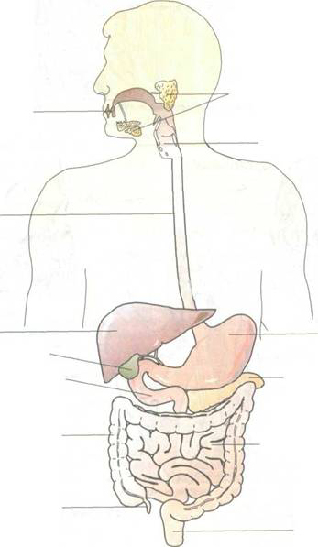

Slide 2

Пищеварение в кишечнике.
Всасывание питательных веществ.

Slide 3
Вариант 1
Пищеварение в двенадцатиперстной кишке
Пищевари-тельный сок | Железа, в которой образуется пищевари-тельный сок | Действие сока на пищевари-тельные вещества

Slide 4
Пищевари-тельный сок | Железа, в которой образуется пищевари-тельный сок | Действие сока на пищевари-тельные вещества
Панкреа-тический сок (трипсин, липаза) | Поджелу-дочная | Трипсин - расщепляет Б. Липаза расщепляет Ж.
Кишечный сок | Тонкий кишечник | Б распадаются до АмК

Slide 5
2 вариант
Таблица 2
Этапы пищеварения в тонкой кишке
Этап пищеварения (название) | Роль в процессе пищеварения
Полостное пищеварение
Пристеночное пищеварение
Всасывание

Slide 6
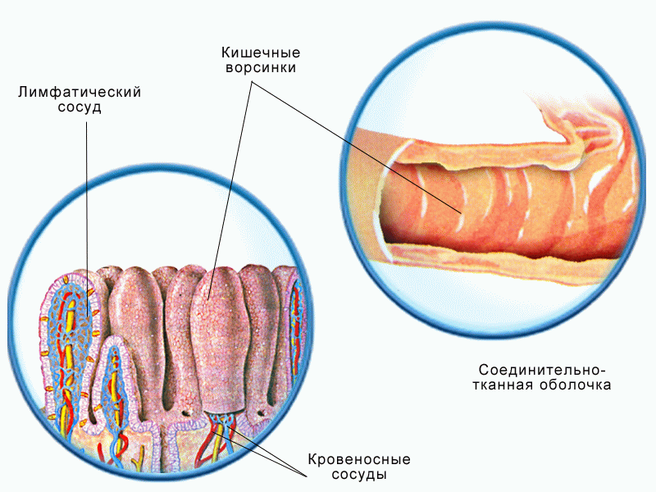
3 вариант

Slide 7
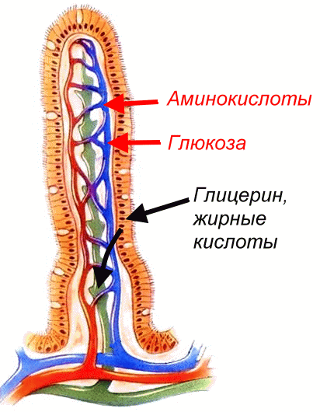

Slide 8
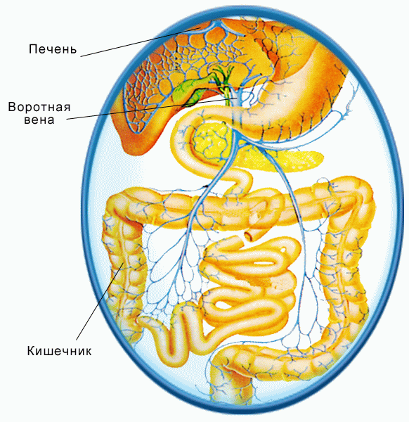
Вариант 4
-Нейтрализация ядовитых веществ (фенол)
-Распад эритроцитов
-Синтез белков плазмы

Slide 9
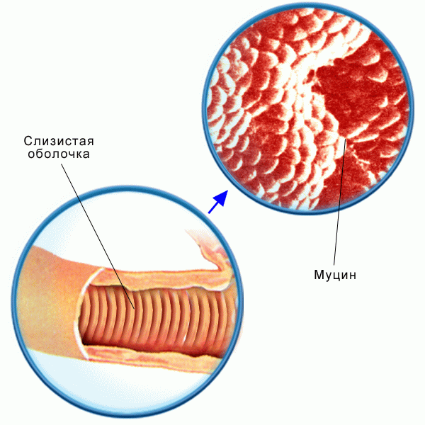
Вариант 5
Состав кала:
- Непереваренные частицы пищи
- Слизь
- Отмершие клетки эпителия
-Распавшиеся желчные пигменты
-Бактерии, которые составляют 30-50% кала

Slide 10

Домашнее задание:
1. § 33, ответы на вопросы.
2. Отработать понятия, встреченные в тексте параграфа.
3. В печатной тетради Р. 108-114
* Сочинение о путешествии пирожка по пищеварительной системе
человека.

Slide 11
Шаблон для презентации взят:
из разработки Савостиной Е.А.: «Что необходимо знать, изучая физические явления» -
http://nsportal.ru/shkola/prirodovedenie/library/2013/02/14/chto-neobkhodimo-znat-izuchaya-fizicheskie-yavleniya

